Slide 1
Projet 6
Classer des images à l'aide d'algorithmes de Deep Learning

Slide 2
Objectif
Classer des images en fonction de la race du chien présent sur l'image

Slide 3
Plan de la présentation
1) Le Deep Learning
2) Les réseaux de neurones
3) Première approche du problème
4) Deuxième approche : transfert learning
5) Présentation de l'application
6*) Annexes

Slide 4
Le Deep Learning

Slide 5
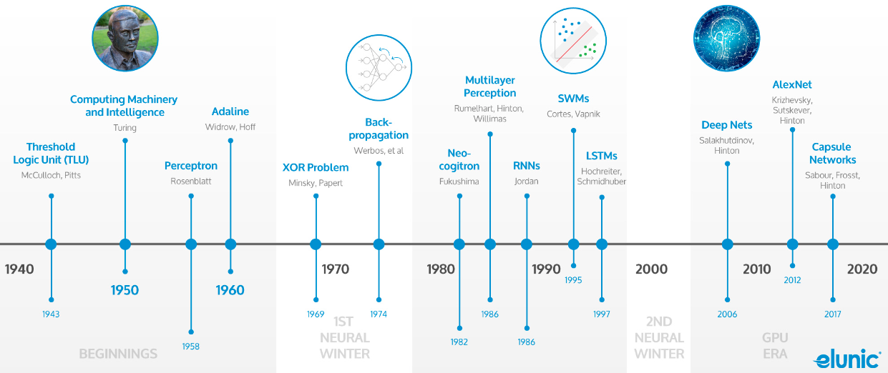
Une idée ancienne

Slide 6
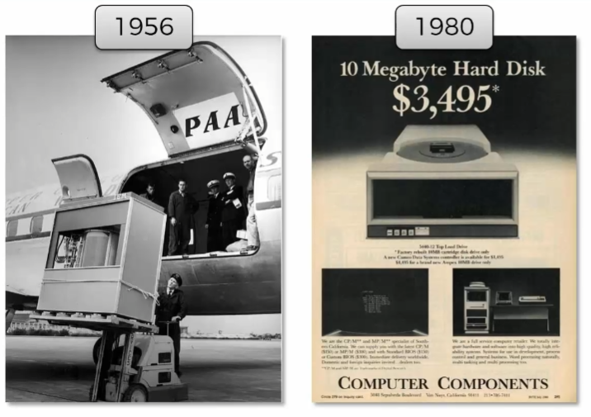
Une idée forte, limitée par la technologie de son époque
(Disque dur 5Mo)

Slide 7
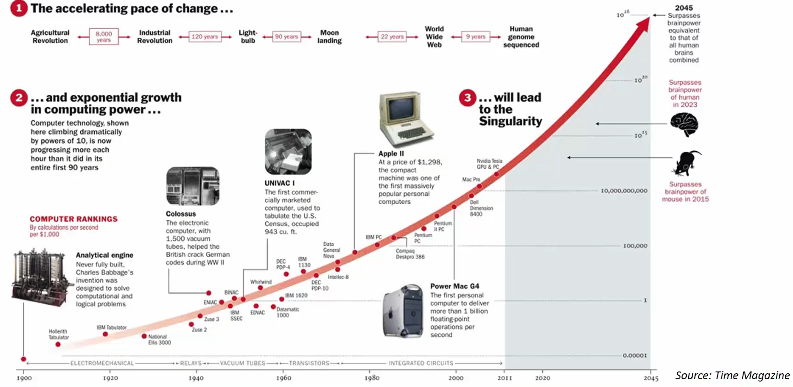
Une idée forte, limitée par la technologie de son époque

Slide 8
Les réseaux de neurones

Slide 9
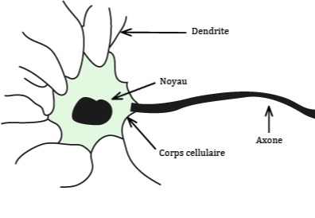
Un neurone

Slide 10
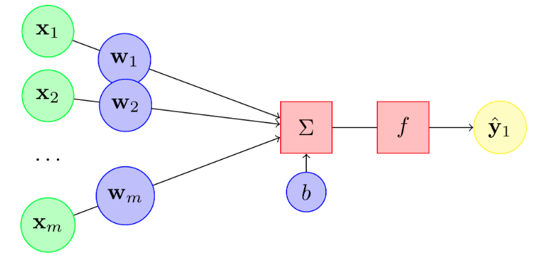
Un neurone artificiel
Poids
Fonction d'activation
Sortie
Entrées

Slide 11
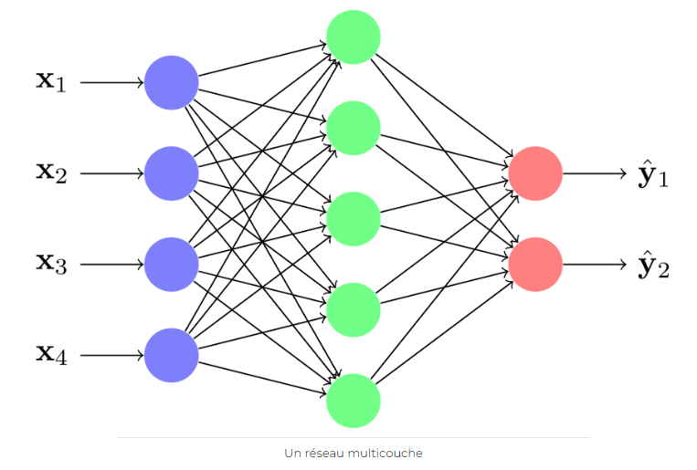
Un réseau de neurones

Slide 12
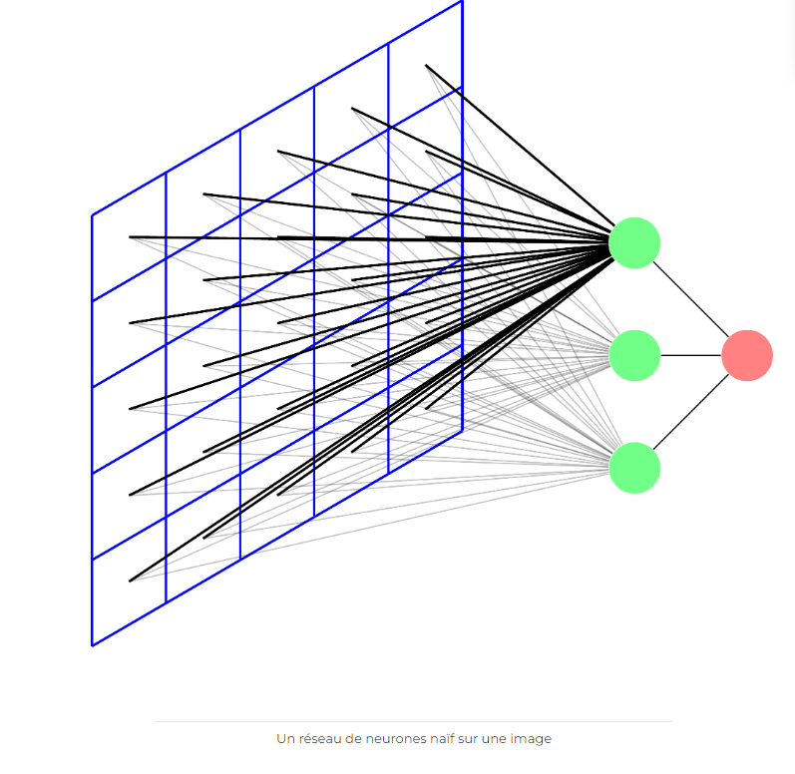
Les cas des images
Beaucoup trop de paramètres !

Slide 13
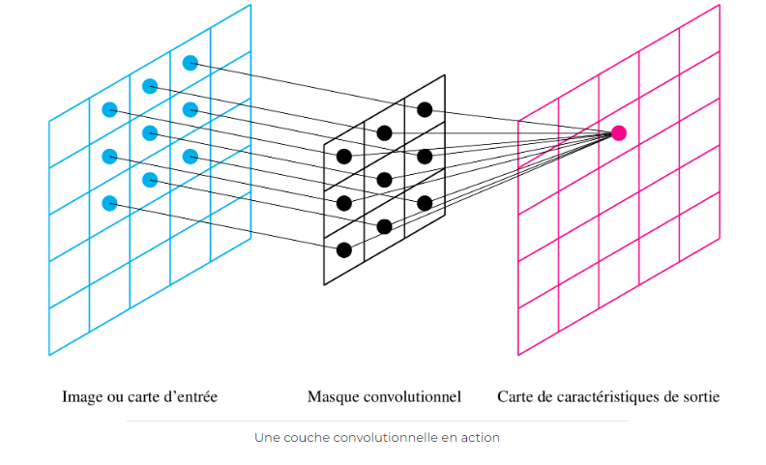
Couche convolutionnelle

Slide 14
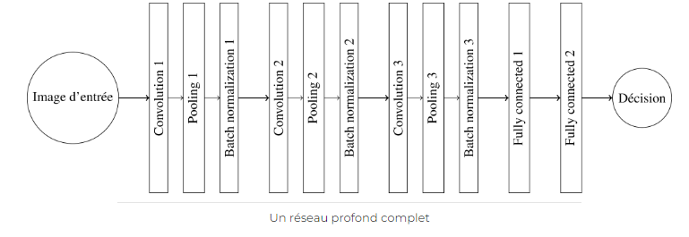
Réseau de neurones de convolution
Encodeur
Décodeur

Slide 15
Apprentissage supervisé par essais-erreurs
On entraîne le réseau de neurones sur un même jeu de donnée durant toute la phase d'entraînement.
Le modèle fait une prédiction.
Calcul de l'erreur (loss) entre la prédiction et la vraie valeur.
Mise à jour des poids.

Slide 16
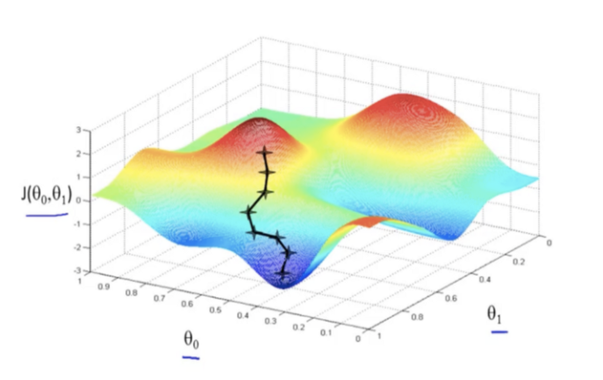
Descente de gradient
Point de départ aléatoire
Objectif

Slide 17
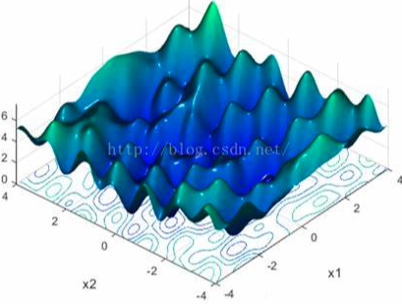
Problème : il peut y avoir plein de minima locaux !

Slide 18
Classification d'images
de chiens
Première approche

Slide 19
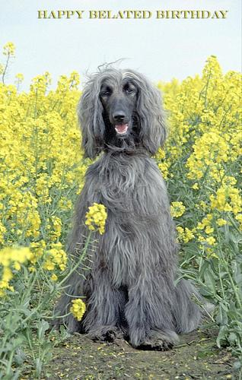
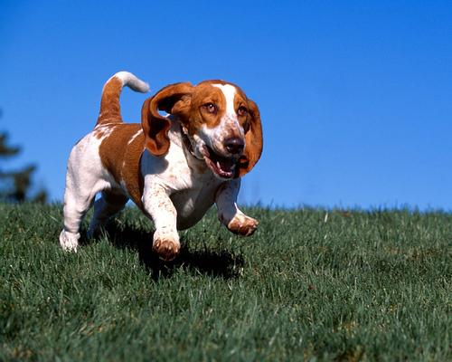
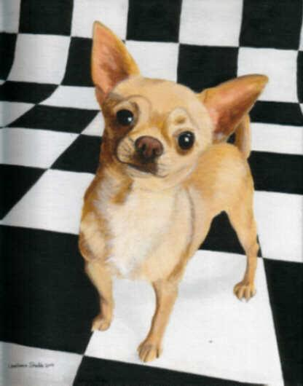
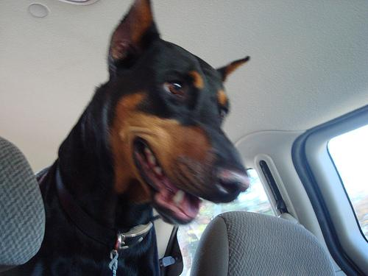
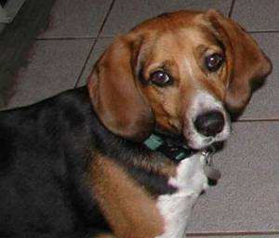
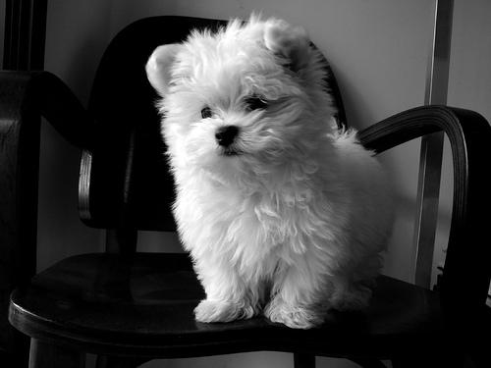
Les données : 6 classes du
Stanford-Dogs-Dataset

Slide 20
Problème de sur-apprentissage
Le modèle apprend très bien à classer les images sur lesquel il s'entraîne, mais n'arrive pas à classer de nouvelles images.
Solution : modifier légèrement et de manière aléatoire les images d'entraînement (data augmentation).

Slide 21
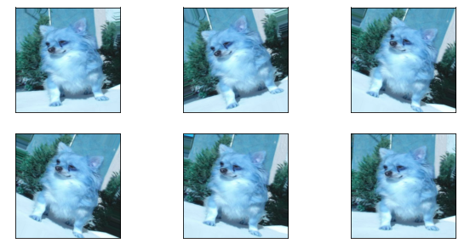
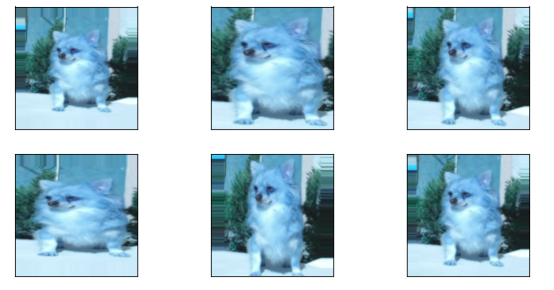
Rotations
Zooms

Slide 22
Les différentes couches d'un modèle
Images
Couches de « Data Augmentation »
Couches de convolutions
Une couche Flatten
Couches Dense
Prédiction

Slide 23
Résultats de la première approche
Certaines architecture sont effectivement bien meilleures que d'autres.
Mais il est difficile de dépasser 60% de bonnes réponses lors des tests.

Slide 24
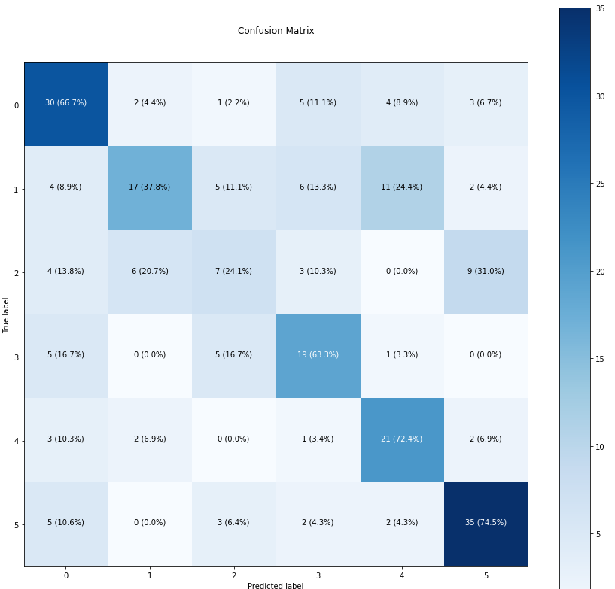

Slide 25
Deuxième approche

Slide 26
Transfert learning
L'idée est d'utiliser un modèle déjà entraîné à reconnaître une image de chien, et de modifier la dernière couche de neurones pour qu'il apprenne les races de chiens.
J'ai testé deux modèles :
VGG 16
InceptionResnetV2

Slide 27
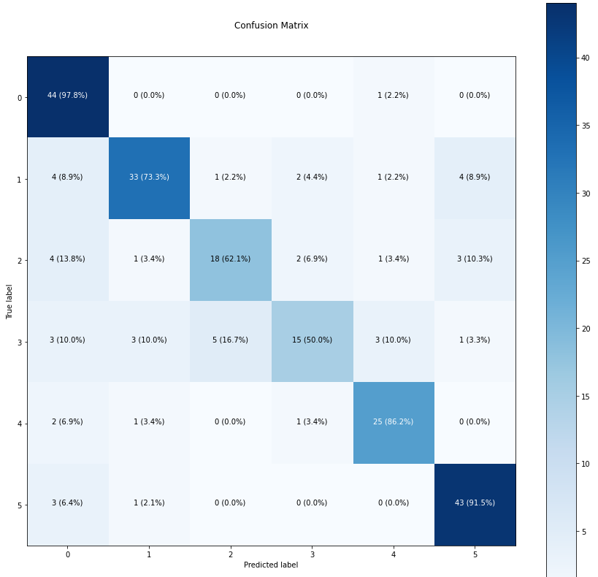
VGG16

Slide 28
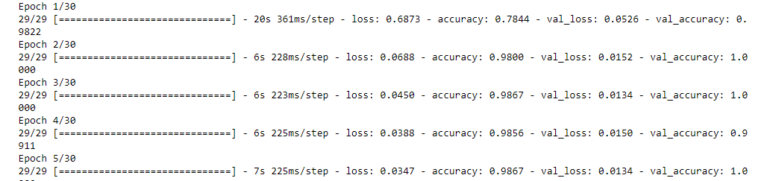
InceptionResnetV2
Le modèle est extrêmement performant

Slide 29
L'application
Pour un question de taille du modèle, je vous présente une application avec le modèle VGG16 précédent.
L'application est déployé à l'aide de streamlit.

Slide 30
Annexes

Slide 31
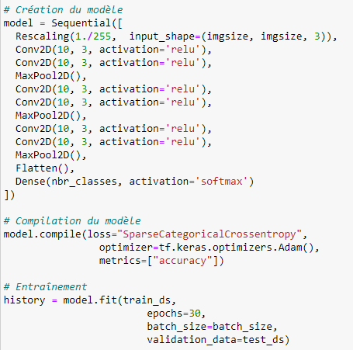
Structure de la modélisation : un modèle

Slide 32
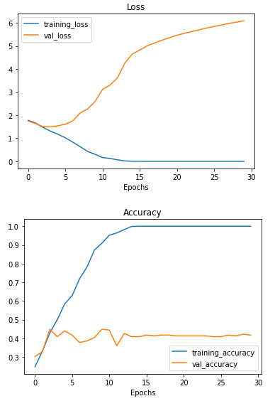
Structure de la modélisation : les courbes « Loss » et « Accuracy »

Slide 33
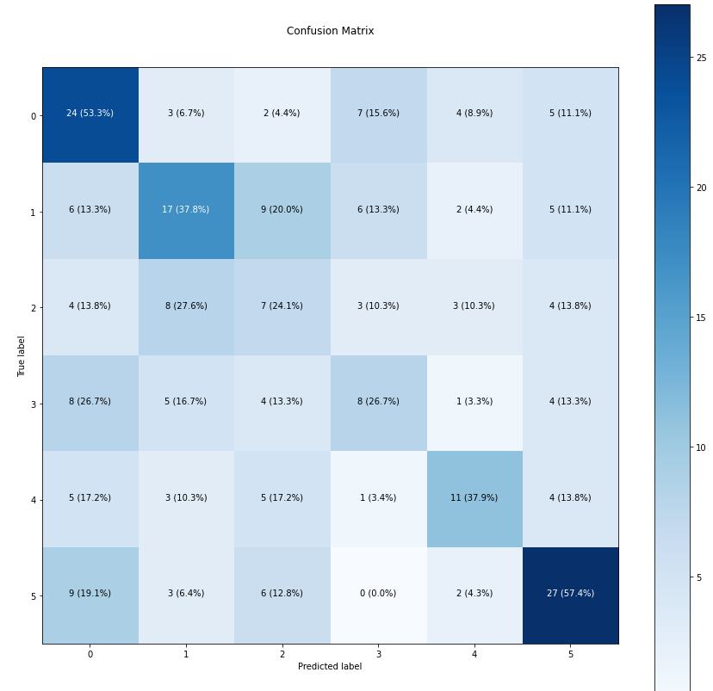
Structure de la modélisation : prédiction

Slide 34
Nous allons faire varier :
Le nombre de couches
Le nombre de neurone des couches denses
L'optimizer
Le learning rate
La Data Augmentation

Slide 35
Fonctions d'activation
Nous utiliserons uniquement la fonction « relu » comme fonction d'activation, sauf à la dernière couche ou nous utiliserons « softmax ».

Slide 36
Nombre de couches denses et de neurones par couche
Optimisation avec keras-tuner.
Une couche de 100 neurones (+ la couche de sortie)

Slide 37
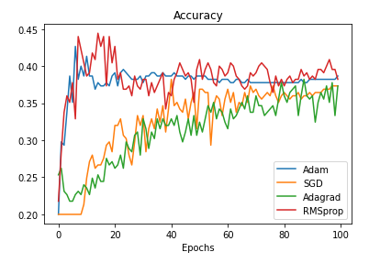
Optimizers

Slide 38
Adam semble être le meilleur choix.
D'ailleurs les documentations et les articles sur internet l'indiquent toujours comme étant un « bon choix » . Pourquoi ?

Slide 39
Adam adapte son learning rate en fonction de la « loss ». Plus la loss est faible plus le learning rate sera petit. Intuitivement : si on est proche d'un minimum alors un pas trop grand pourrai nous en éloigner. L'algorithme converge rapidement vers un minimum local.
En comparaison, SGD (Stochastique Gradient Descente) modifie de façon aléatoire son learning rate, d'où les oscillations plus nombreuses et plus fortes qu'Adam. En contrepartie, SGD pourrait « s'échapper » d'un minimum local pour converger vers un autre plus petit. SGD nécessite un entraînement plus long.

Slide 40
Pendant que nous parlons de convergence de la descente de gradient :
Le « rescaling » par 1/255 permet d'avoir des valeurs en entrée comprises entre 0 et 1, ce qui évite d'avoir des nombres trop grands par la suite lors des calculs.
Or des grandes valeurs risqueraient de faire échouer la descente de gradient car celui-ci deviendrait trop grand (problème « d'explosion du gradient »).

Slide 41
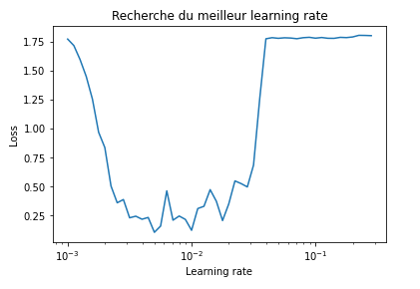
Learning rate

Slide 42
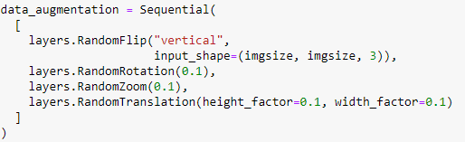
Data augmentation

Slide 43
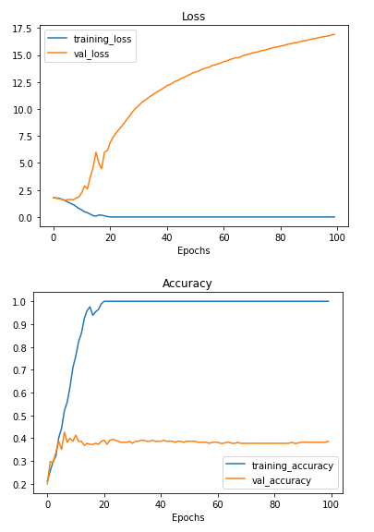
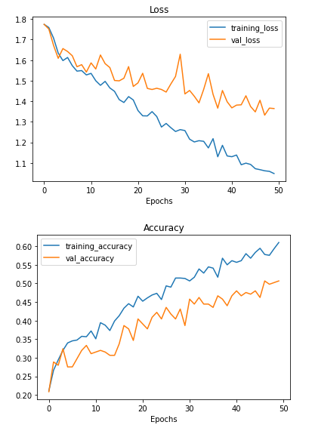
Data Augmentation
SANS
AVEC

Slide 44
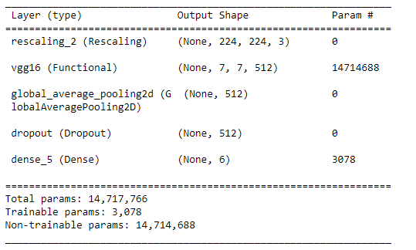
VGG16

